Slide 1
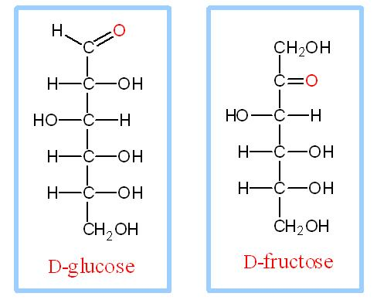
KARBOHIDRAT MONOSAKARIDA
NAMA : KENSA JULIETA
NPM : 2114051006
KELAS : THP B
BIOKIMIA

Slide 2
MONOSAKARIDA
- Monosakarida adalah senyawa karbohidrat dalam bentuk gula yang paling sederhana.
- Monosakarida digolongkan berdasarkan banyak atom karbon yang dikandungnya (triosa, tetrosa, pentosa, heksosa, dan heptosa)
- Gugus fungsi yang menyusun monosakarida adalah satu unit aldehid atau keton
- Memiliki 6 atom karbon dan terikat 5 atom hidroksil

Slide 3
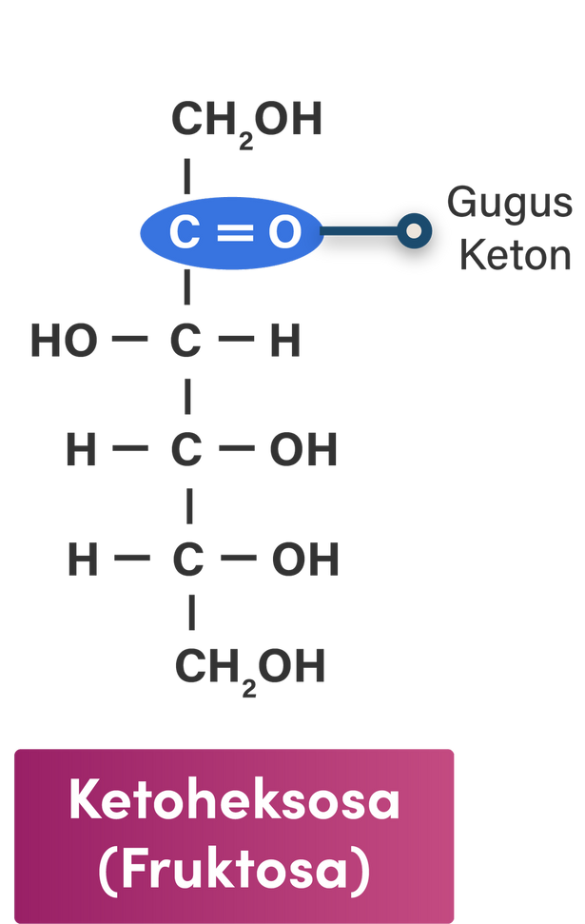
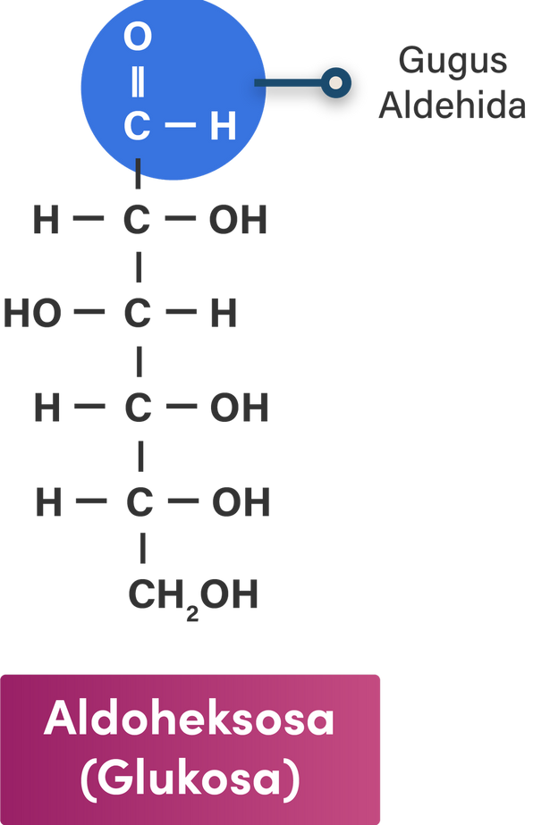
TATA NAMA

Slide 4
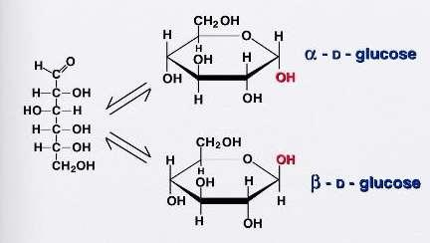
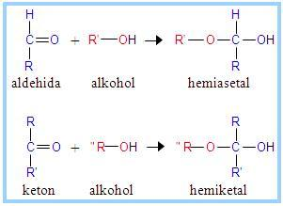
PRINSIP SIKLASI GLUKOSA
aldehid dapat berreaksi dengan alkohol
membentuk hemisetal

Slide 5
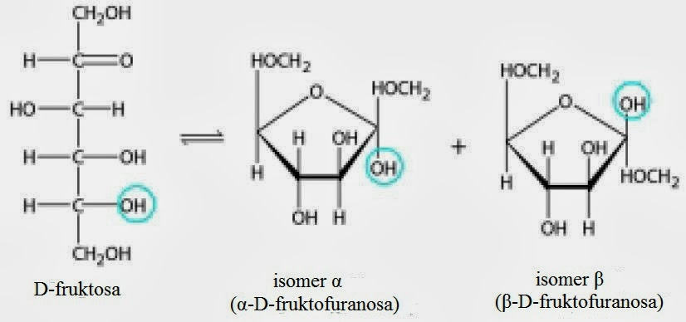
PRINSIP SIKLASI FRUKTOSA
keton dapat bereaksi dengan alkohol
membentuk hemiketal

Slide 6
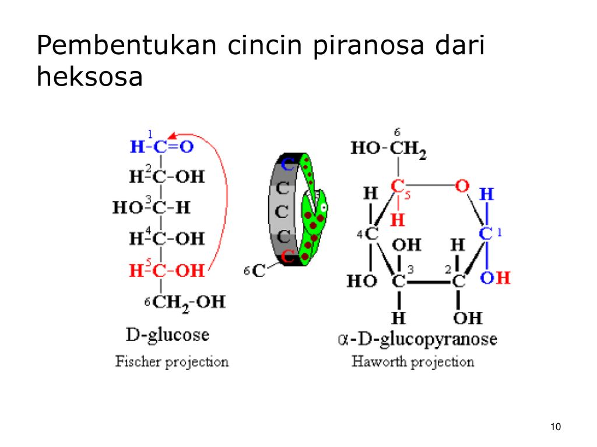
CINCIN HEKSOSA
Cincin Piranosa
Cincin Heksosa

